Slide 1
సాంఘిక శాస్త్రం
(Academic Standards)
విద్యా ప్రమాణాలు

Slide 2
1. విషయ అవగాహన (Conceptual Understanding).
2. ఇచ్చిన అంశాన్ని చదివి అర్ధం చేసుకొని వ్యాఖ్యానించడం (Reading the text (given) understanding and interpretation).
3. సమాచార నైపుణ్యాలు (Information Skills).
4. సమకాలీన అంశాల పట్ల ప్రతిస్పందన (Reflection on Contemporary Issues and Questioning)
5. పట నైపుణ్యాలు (Mapping Skills).
6. ప్రశంస, సున్నితత్వం (Appreciation and Sensitivity).

Slide 3
1. విషయ అవగాహన (Conceptual Understanding).
AS1
పాఠ్యాంశాల్లోని కీలక పదాలు,
కీలక భావనలు
కారణాలు చెప్పడం
వర్గీకరించడం
ఉదాహరణలు ఇవ్వడం
పోలికలు, భేదాలు తెలియ జేయడం
విశ్లేషించడం
ఊహించడం
వివరించడం

Slide 4
తాను చూసిన సంఘటన గురించి గానీ, తాను చేసిన పనిని గురించి గానీ తన సొంత మటల్లో వివరించగలగాలి.
AS1
ఇతరులు చెప్పే వాటిని వింటూ సహేతుకంగా ఆలోచించగలగాలి.
తాను పరిశీలించిన వివిధ అంశాల మధ్య గల సంబంధాలను గుర్తించగలగాలి.
తాను పరిశీలించిన అంశాల యొక్క లక్షణాల ఆధారంగా వాటిని వర్గీకరించగలగాలి.

Slide 5
విషయావగాహన పెంపొందించడానికి చేయవలసిన పనులు
AS1
పాఠంలోని పాఠ్యాంతర ప్రశ్నలను జట్లలో చర్చించటం
పాఠాన్ని చదివి అర్థమైన అంశాలను సొంత మాటల్లో చెప్పించటం.
చిత్రాలను పరిశీలింపచేసి చర్చించటం
కీలక పదాలు, భావనలపై చర్చించటం.
వివిధ కార్యాలయాలు సందర్శించటం
ప్రాజెక్టు పనుల్లో తయారుచేసిన నివేదికను ప్రదర్శించటం – వారిని ప్రోత్సహించడం.
జట్టు పనులు జరిగేటప్పుడు ఉపాధ్యాయుడు అవసరమైన జట్టులో సభ్యుడుగా ఉండాలి.

Slide 6
పిల్లలకు ఉపాధ్యాయుడు అందించాల్సిన సహాయం ఏమిటి?
AS1
పిల్లలు సమాచారం కోసం ఉపాధ్యాయునిపై ఆధారపడే వాతావరణం సృషించరాదు.
స్వయంగా నేర్చుకొనేలా ప్రోత్సహించాలి.
భావనలు అవగాహన పొందేలా బోధనాభ్యసన ప్రక్రియలుండాలి.
పిల్లలు ప్రశ్నించడాన్ని ప్రోత్సహించాలి.
జట్టు పనులను, చర్చలను ప్రోత్సహించాలి.
పిల్లల అభిప్రాయాలు అసంబద్ధమైనవిగా ఉన్నప్పుడు వారిని నిరుత్సాహపరచరాదు.

Slide 7
AS1
క్షేత్ర సందర్శనలు, ఇంటర్యూలు, ప్రాజెక్టుపనులు, విశ్లేషణలు ఆధారంగా వారు తయారు చేసిన నివేదికలు తరగతి గదిలో చెప్పించి ప్రోత్సహించాలి.

Slide 8
AS1
విషయావగాహన
అవగాహన
విషయం

Slide 9
AS1
కీలక పదాలు
భావనలు
విషయం
స్టేట్ మెంట్స్

Slide 10
AS1
వివరించడం
కారణాలు
వర్గీకరణ
అవగాహన
పోలికలు
భేదాలు
ఉదాహరణలు

Slide 11
AS2
ఇచ్చిన పాఠ్యాంశాన్ని చదివి, అర్థం చేసికొని వ్యాఖ్యానించటం.

Slide 12
AS2
ఇచ్చిన పాఠ్యాంశాన్ని చదివి, అర్థం చేసికొని వ్యాఖ్యానించటం.
- విద్యార్థి అనుభవం ఆధారంగా ఉండాలి
అనేక కోణాలలో ఆలోచింపచేయాలి
అనుకూలమైన పేరాగ్రాఫ్ ను ఎంపిక చేసుకోవాలి.

Slide 13
AS2
10 వ తరగతి పేజి నం. 260
ఈ కాలంలో సామాజిక, ఆర్థిక మార్పు సాధించాలన్న లక్ష్యంతో అనేక ప్రైవేటు బ్యాంకులను జాతీయం చేస్తూ చేసిన చట్టం, రాజ భరణాలను రద్దుచేస్తూ చేసిన చట్టం ముఖ్యమైనవి. ఈ రెండు చట్టాలను న్యాయస్థానాలలో సవాలు చేశారు. దాంతో రాజకీయ లక్ష్యాలలో న్యాయస్థానాలు జోక్యం చేసుకున్నాయనిపించేట్టుగా చేశారు.
న్యాయస్థానాల జోక్యం సరియైనదేనని భావిస్తున్నారా? దీనిపై నీ అభిప్రాయం ఏమిటి?

Slide 14
AS2
10 వ తరగతి పేజి నం. 103
భారతదేశంలో 2001 జనాభా లెక్కల ప్రకారం 30.7 కోట్ల మంది వలస వెళ్ళారు. అనేక కారణాల వల్ల వలసలు జరగవచ్చు. ఆడ వాళ్ళలో వలస వెళ్ళడానికి వివాహం ప్రధాన కారణం కాగా మగ వాళ్ళలో ఉపాధి లేదా ఉపాధి కోసం అన్వేషణ ప్రధాన కారణం. ఉన్న ఊరిలోని ఉపాధి అవకాశాలపై అసంతృప్తి. విద్యకు మెరుగైన అగకాశాలు, వ్యాపారంలో నష్టాలు. కుటుంబ తగాదాలు వంటివి జనగణన సర్వేలో ప్రజలు వలసకు కారణాలుగా పేర్కొన్నారు.
- ఈ పేరా గ్రాఫ్ లో పేర్కొన్న కారణాలు సరియైనవేనని భావిస్తున్నారా? నీ అభిప్రాయం తెల్పండి.

Slide 15
AS2
10 వ తరగతి పేజి నం. 163
“ప్రస్తుతం మనం వనరులను ఉపయోగిస్తున్న తీరు చూస్తే అరుదైన వనరులలో భవిష్యత్తు తరాలు తమ న్యాయమైన వాటాను పొందే అవకాశాలు దెబ్బ తింటున్నాయి. అంతే గాకుండా మనం ఉపయోగించే వనరుల ప్రభావం పర్యావరణంపై పడి దాని సామర్థ్యాన్ని శాశ్వతంగా దెబ్బతీసే అవకాశం ఉంది.”
- ఈ పేరా చదివిన తర్వాత నీకు కలిగిన అభిప్రాయాన్ని సొంతమాటల్లో రాయండి.

Slide 16
AS2
10 వతరగతి పాఠ్యపుస్తకము పేజి నెం. 182 లోని సైనిక వాదం అంశాన్ని చదివి వ్యాఖ్యానించండి.

Slide 17
AS2
చేయ వలసినవి:
పిల్లలు తమ తమ అభిప్రాయాలను స్వేచ్చగా రాసే విధంగా ప్రోత్సహించాలి.
ఇది ప్రశ్నలకు జవాబులివ్వటం కాదు.
వాస్తవ పరిస్థితులను అర్థం చేసుకొని వ్యాఖ్యానించే అలవాటు చేయాలి.
బహుళ కోణాల్లో చర్చించడానికి అవకాశం గల పేరాగ్రాఫ్ లను ఎంపిక చేసికోవాలి.

Slide 18
AS2
చేయకూడనివి:
ఇది పేరా గ్రాఫ్ ఇచ్చి క్రింద ప్రశ్నలు ఇచ్చే భాషా పరిచ్ఛేదం కాదు.
అందరి సమాధానం ఒకేలా ఉండాలని భావించవద్దు.
ఉపాధ్యాయుని దృష్టికి విద్యార్థి జవాబు భిన్నంగా ఉంటే నిరుత్సాహ పరచవద్దు.

Slide 19
AS3
సమాచార నైపుణ్యాలు

Slide 20
AS3
సమాచార నైపుణ్యాలు
సమాచారాన్ని సేకరించాలి.
పట్టికల రూపంలో నమోదు చేయాలి.
విశ్లేషించుకోవాలి.
నిర్దారణ చేసి నివేదికలు రూపొందించాలి.

Slide 21
AS3
ప్రాజెక్టు పనులు కూడా సమాచార నైపుణ్యాలలో భాగంగా నిర్వహించాలి. పిల్లలు సహజ వాతావరణములో తమంతట తాముగా అన్వేషించి, పరిశోధించి అవసరమగు సమాచారం సేకరించి ఒకే విషయం పట్ల గానీ, అంశం పట్లగానీ అవగాహన ఏర్పరచుకొని నిర్ధారణకు రావడానికి దోహద పడే కృత్యాలనే ప్రాజెక్టులు అని పిలుస్తారు.

Slide 22
AS3
సమాచార నైపుణ్యాలలోని సేకరణ, నమోదు, విశ్లేషణ, నిర్ణయానికి రావడం, నివేదిక తయారీ, నివేదికను సమర్పించుట అనే విషయాలు ఒక అంశానికి వర్తింపజేసిన దానిని ప్రాజెక్టుగా భావించాలి.

Slide 23
AS3
Text to table
Table to questions
Table to Graph
Graph to Questions
Graph to table
Graph to Text
Text to Graph...

Slide 24
AS3

Slide 25
AS3

Slide 26
AS3
చేయ వలసినవి:
వివిధ రకాల పట్టికలు, గ్రాఫ్ లు సేకరించి పెట్టుకోవాలి.
ఆలోచింపజేసే ప్రశ్నలు, విశ్లేషణకు సంబంధించిన ప్రశ్నలు ఇవ్వాలి.
వివిధ దిన పత్రికల నుండి విద్యార్థులచే సేకరింపజేయాలి.

Slide 27
AS3
చేయకూడనివి:
అంకెలు, సంఖ్యలు ఉన్నదున్నట్లుగా చూసి రాసేవి ఇవ్వకూడదు.
ప్రశ్నలు అన్నీ ఒకే అంశాన్ని ప్రతిబింబించేలా ఉండకూడదు.
విశ్లేషణ, విభిన్న కోణాలలో అలోచించడం వంటి వాటికి అవకాశం ఉన్న ప్రశ్నలు ఇవ్వాలి.

Slide 28
AS4
సమకాలీన అంశాలపై ప్రతిస్పందించుట - ప్రశ్నించుట

Slide 29
AS4
సమకాలీన అంశాలపై ప్రతిస్పందించుట - ప్రశ్నించుట
పాఠ్యాంశాలను విమర్శనాత్మకంగా అవగాహన చేసుకోవాలి.
నిజ జీవిత సమస్యలకు పరిష్కారం కనుగొనేవిధంగా ఉండాలి.
పాఠ్య పుస్తకానికే పరిమితం కాకూడదు.
సమకాలీన అంశాలపై చర్చ జరగాలి.
ఫలితాలను ఊహించగలగాలి.

Slide 30
AS4

Slide 31
AS4
చేయ వలసినవి:
పాఠం చదివేటప్పుడు – చర్చించేటప్పుడు సమకాలీన అంశాలపై దృష్టి ఉంచాలి.
సమకాలీన అంశాలను ముందే గుర్తించి వ్రాసి పెట్టుకోవాలి.
విద్యార్థులు వేర్వేరు జవాబులు చెబితే వాటిని స్వాగతించి ప్రోత్సహించాలి.
సమాధానాలు – స్పందనలే కాకుండా ప్రశ్నించడం, కారణాలు అన్వేషించడం, పరిష్కార మార్గాలు కనుక్కోవటం వంటి వాటిపై దృష్ణి ఉండాలి.
జట్లలోగానీ, మొత్తం తరగతిలో గానీ చర్చించాలి. ఆ తర్వాత మాత్రమే సూచనలు ఇవ్వాలి.
సొంతంగా ఆలోచించడానికి అవకాశం ఇవ్వాలి.

Slide 32
AS4
చేయకూడనివి:
సమస్యను ఉపాధ్యాయులే విశ్లేషించి, వివరించకూడదు.
పరిష్కారం ఇలా ఉండాలి అని ముందే సూచించవద్దు.
ఇది సరియైనది – ఇది తప్పు అని నిర్ణయించకుండా చర్చించాలి.

Slide 33
AS5
పట నైపుణ్యాలు

Slide 34
AS5
పట నైపుణ్యాలు
పాఠ్య పుస్తకాల్లో వివిధ చిత్రాలు, పటాలు ఇవ్వబడినాయి.
పటాలను చదవటం
చర్చించటం
ప్రశ్నించడం.
పటాల గురించి మాట్లాడుకోవడం.

Slide 35
పట నైపుణ్యాలలోని అంశాలు
పటాలు గీయడం (Map Drawing)
పటాలు చదవడం (Map Reading)
పటాలలో గుర్తించడం (Map Pointing)
AS5

Slide 36
పట నైపుణ్యాలు పెంపొందించడం ఎలా?
AS5
వివిధ ప్రదేశాలకు సంబంధించిన అంశాలపై అవగాహన కల్పించడం.
10th class page 10

Slide 37
పట నైపుణ్యాలు పెంపొందించడం ఎలా?
AS5
10 class page 82 జనసాంద్రత పటాలు

Slide 38
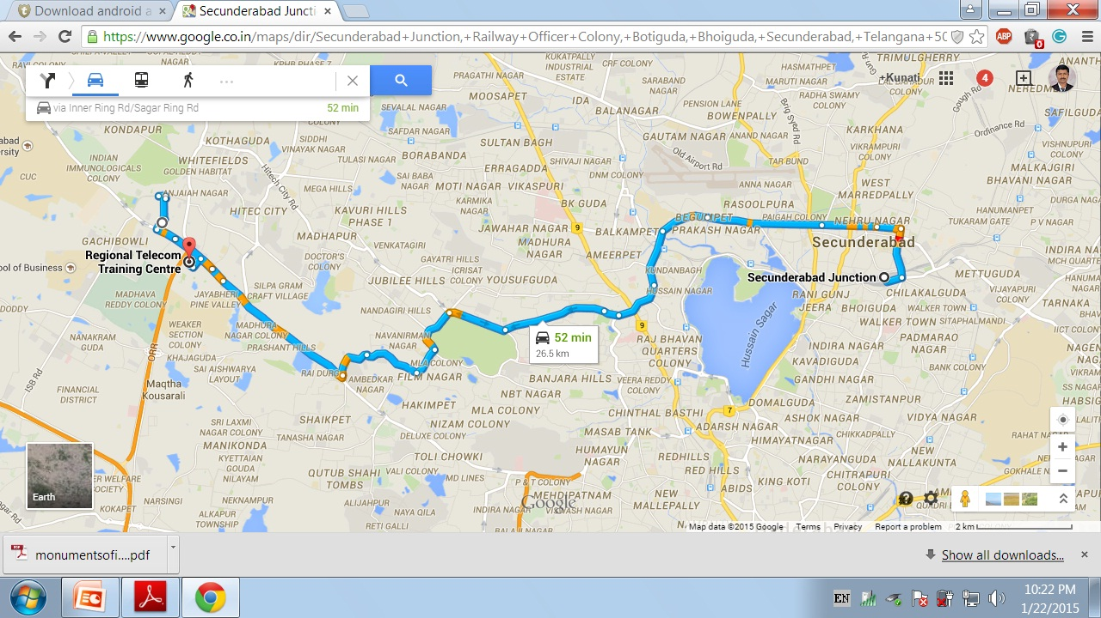
పట నైపుణ్యాలు పెంపొందించడం ఎలా?
AS5
ఉపగ్రహ ఛాయాచిత్రాలను అవగాహన కల్పించడం.

Slide 39
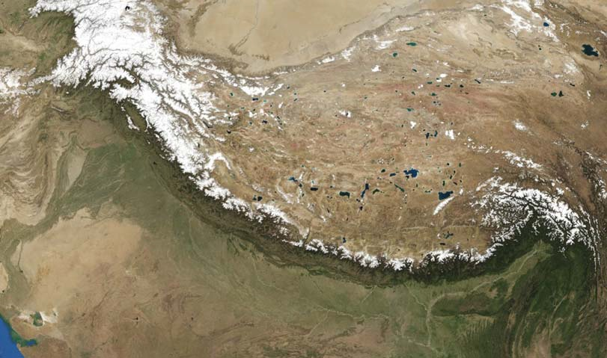

Slide 40
పట నైపుణ్యాలు పెంపొందించడం ఎలా?
AS5
రాజకీయ పటాల విశ్లేషణ – సరిహద్దులు, సరిహద్దు జిల్లాలు, రాష్ట్రాలు, మొదలగునవి పాఠ్యాంశాలతో జోడిస్తూ చర్చించాలి.
గోడ పటాల ఆధారంగా కృత్యాలు చేయించడం.
అట్లాస్ ల ద్వారా కృత్యాలు చేయించడం.

Slide 41
పటాలు గీయడం (Map Drawing)
AS5
భారతదేశం outline పటం గీయించడం
ఆంధ్ర ప్రదేశ్ outline పటం గీయించడం
భౌతిక పటాలు గీయించడం.

Slide 42
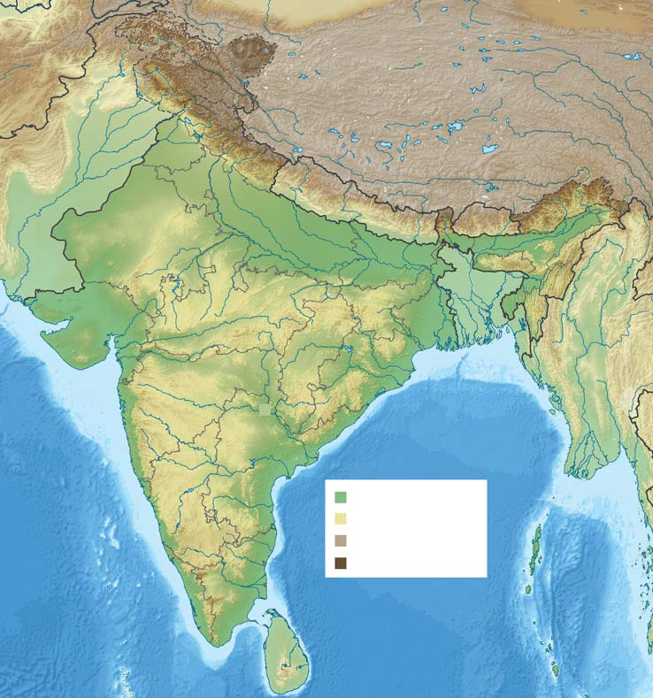
పటాలలో గుర్తించడం
(Map Pointing)
AS5
భారతదేశ పటంలో హిమాలయాలను, పశ్చిమ కనుమలను గుర్తించండి. Pg 58

Slide 43
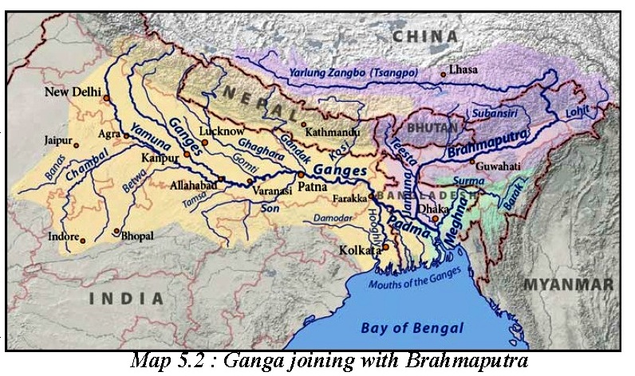
పటాలలో గుర్తించడం
(Map Pointing)
AS5
భారతదేశం, పాకిస్తాన్ లలో సింధూనది ప్రవాహ మార్గాన్ని గుర్తించండి. Pg 59

Slide 44
AS5
పటాలలో గుర్తించడం
(Map Pointing)

Slide 45
జీబ్రాల్టర్ జలసంధి
Tunisia
మధ్యధరా సముద్రము
ఆఫ్రికా
దేశాలు
మొరాకో
పశ్చిమ సహారా
అల్జీరియా
లిబియా
సూయజ్ కాలువ
ఈజిప్ట్
23 ½° ఉత్తర అక్షాంశం
కర్కట రేఖ
మారిటేనియా
మాలి
నైజర్
చాద్
సూడాన్
ఎరిత్రియా
సెనెగల్
ఎర్ర సముద్రము
గినియా
నైజీరియా
దక్షిణ సూడాన్
మధ్య ఆఫ్రికన్ రిపబ్లిక్
ఇథియోపియా
కామెరూన్
సోమాలియా
ఘనా
ఉగాండా
హిందూ మహా సముద్రము
కెన్యా
0° అక్షాంశం భూమధ్య రేఖ
కాంగో
అట్లాంటిక్ మహా సముద్రము
గబన్
జైరీ
ఐవరి కోస్ట్
Seychelles
టాంజానియా
అంగోలా
జాంబియా
మొజాంబిక్
0° రేఖాంశం గ్రీనిచ్ రేఖ
నమీబియా
జింబాబ్వే
మలగసి
23 ½° దక్షిణ అక్షాంశం మకరరేఖ
బోట్స్వానా
దక్షిణాఫ్రికా
గుడ్ హోప్ అగ్రము

Slide 46
ఆసియాలోని ప్రధాన దేశాలు
ఆర్కిటిక్ మహా సముద్రము
రష్యా
బెరింగ్ జలసంధి
మాస్కో
కజకిస్థాన్
మంగోలియా
ఉత్తర కొరియా
కాస్పియన్
ఉజ్బెకిస్థాన్
టర్కి
టర్కిమెనిస్తాన్
టోక్యో
చైనా
ఇజ్రాయెల్
ఇరాన్
ఆఫ్గనిస్తాన్
బీజింగ్
జపాన్
ఇరాక్
పాకిస్తాన్
జోర్డాన్
భూటాన్
పసిఫిక్ మహా సముద్రము
ఢిల్లీ
నేపాల్
దక్షిణ కొరియా
UAE
సౌదీ అరేబియా
తైవాన్
¶Mecca Medina
ఒమన్
మయన్మార్
23 ½° ఉత్తర అక్షాంశం కర్కట రేఖ
ఇండియా
లావోస్
వియత్నాం
యెమన్
అరేబియా సముద్రం
బంగ్లాదేశ్
థాయిలాండ్
ఫిలిప్పైన్స్
బంగాళాఖాతం
కాంబోడియా
ఎర్ర సముద్రము
సింగపూర్
శ్రీలంక
మలేషియా
మాల్దీవులు
82 ½° తూర్పు రేఖాంశం
సుమత్రా
బోర్నియో
0° అక్షాంశం భూమధ్య రేఖ
సులవెసి
న్యూ గినియా
హిందూ మహా సముద్రము
జావా
ఇండోనేషియా

Slide 47
ఆస్ట్రేలియా
న్యూగినియా
టోరస్ జలసంధి
డార్విన్
కార్పెంటేరియా సింధూశాఖ
పసిఫిక్ మహా సముద్రము
గ్రేట్ ఆస్ట్రేలియన్ ఎడారి
23 ½° దక్షిణ అక్షాంశము మకర రేఖ
గ్రేట్ డివైడింగ్ రేంజ్ పర్వతాలు
ఐర్ సరస్సు
హిందూ మహా సముద్రము
ముర్రే నది
టోరెన్స్ సరస్సు
సిడ్ని
కాన్ బెర్రా
కోషియాస్కో శిఖరము
బాస్ జలసంధి
న్యూజిలాండ్
టాస్మానియా
దక్షిణ మహా సముద్రము

Slide 48
పోర్చుగల్
యూరప్ (రాజకీయ పటము)
ఆర్కిటిక్
66 ½° ఉత్తర అక్షాంశం ఆర్కిటిక్ వలయం
ఐస్ లాండ్
ఫిన్ లాండ్
స్వీడన్
రష్యా
నార్వే
ఉత్తర సముద్రము
ఎస్తోనియా
మాస్కో
డెన్మార్క్
బాల్టిక్ సముద్రము
లాత్వియా
నెదర్లాండ్
ఇంగ్లాండ్
ఐర్లాండ్
ది హేగ్
లిథువేనియా
బెల్జియం
బెలారస్
ఉత్తర అట్లాంటిక్ మహా సముద్రము
లండన్
బెర్లిన్
పోలండ్
ఇంగ్లీష్ చానల్
జర్మనీ
వార్సా
ఉక్రెయిన్
వర్సెయిల్స్
చెక్ రిపబ్లిక్
పారిస్
జెనీవా
స్లోవేకియా
బిస్కే అఖాతము
ఫ్రాన్స్
హంగరీ
మాల్డోవా
స్విట్జర్లాండ్
వియన్నా
ఆస్ట్రియా
రొమేనియా
కాస్పియన్ సముద్రము
క్రోయేషియా
ఇటలీ
సెర్బియా
నల్ల సముద్రము
కోర్సికా
బల్గేరియా
స్పెయిన్
రోమ్
ఆల్బేనియా
టర్కీ
గ్రీస్
టర్కీ
సార్డీనియా
ఏథెన్స్
జీబ్రాల్టర్ జలసంధి
మధ్యదరా సముద్రము
మాంటినీగ్రొ
మాసిడోనియా
సిసిలీ
స్లోవేనియా
బోస్నియా & హెర్జిగోవినా

Slide 49
భారత దేశము – రాష్ట్రాలు వాటి రాజధానులు మరియు కేంద్ర పాలిత ప్రాంతాలు
శ్రీనగర్
జమ్మూ కాశ్మీర్
జమ్మూ
పంజాబ్
హిమాచల్ ప్రదేశ్
సిమ్లా
చండీఘర్
డెహ్రా డూన్
ఈటానగర్
హర్యానా
ఉత్తరాంచల్
జైపూర్
ఢిల్లీ
సిక్కిం
గాంగ్ టక్
అరుణాచల్ ప్రదేశ్
ఉత్తర ప్రదేశ్
రాజస్థాన్
లక్నో
బీహార్
దిస్ పూర్
అసోం
నాగాలాండ్
పాట్నా
షిల్లాంగ్
కోహిమా
గుజరాత్
మేఘాలయా
మణి పూర్
మధ్య ప్రదేశ్
జార్ఖండ్
పశ్చిమ బెంగాల్
ఇంఫాల్
గాంధీ నగర్
భోపాల్
రాంచి
అగర్తల
ఐజ్వాల్
చత్తీస్ ఘర్
త్రిపుర
మిజోరాం
డామన్, డయ్యూ
డామన్
ఒడిషా
కోల్ కతా
దాద్రా, నాగర్ హవేలి
సిల్వెసా
మహారాష్ట్ర
భువనేశ్వర్
ముంబై
రాయపూర్
తెలంగాణా
హైదరాబాదు
గోవా
కర్ణాటక
యానాం
పనాజి
ఆంధ్ర ప్రదేశ్
అరేబియా సముద్రము
బెంగళూరు
బంగాళాఖాతం
చెన్నై
ఫోర్ట్ బ్లెయిర్
తమిళ నాడు
పాండిచ్చేరి
లక్ష ద్వీప్
కేరళ
కవరత్తి
అండమాన్ నికోబార్ర్ దీవులు
తిరువనంత పురం
హిందూ మహా సముద్రము

Slide 50
ఆర్కిటిక్ మహా సముద్రము
ఉత్తర అమెరికా రాజకీయ పటము
బేఫిన్ అఖాతము
గ్రీన్ లాండ్
66 ½° ఉత్తర అక్షాంశం ఆర్కిటిక్ వలయం
బ్యూఫోర్ట్ సముద్రము
డేవిస్ జలసంఢి
అలస్కా
కెనడా
బేరింగ్ జలసంధి
హడ్సన్ అఖాతం
లాబ్రాడార్ సముద్రము
ఉత్తర పసిఫిక్ మహా సముద్రము
సుపీరియర్ సరస్సు
ఒట్టావా
ఉత్తర అట్లాంటిక్ మహా సముద్రము
అమెరికా సంయుక్త రాష్ట్రాలు
న్యూయార్క్
శాన్ ఫ్రాన్సిస్ కో
లాస్ ఏజిల్స్
వాషింగ్టన్
హవాయి దీవులు
మె క్సి కో
మెక్సికో సింధూ శాఖ
బహమా దీవులు
క్యూబా
23 ½° ఉత్తర అక్షాంశం కర్కట రేఖ
గ్వాటిమాల
వెస్టిండీస్
జమైకా
పనామా కాలువ
కరేబియన్ సముద్రము

Slide 51
పనామాకాలువ
దక్షిణ అమెరికా రాజకీయ విభాగం
కారకస్
సురినామ్
గయానా
ఉత్తర అట్లాంటిక్ మహా సముద్రము
వెనిజులా
కొలంబియా
ఫ్రెంచ్ గినియా
0° అక్షాంశం భూమధ్య రేఖ
ఈక్వెడార్
పెరూ
బ్రెజిల్
లిమా
బొలీవియా
లాపాజ్
బ్రెసిలియా
చిలీ
పరాగ్వే
23 ½° దక్షిణ అక్షాంశం మకర రేఖ
దక్షిణ అట్లాంటిక్ మహా సముద్రము
శాంటియాగో
ఉరుగ్వే
అర్జంటీనా
బ్యూనస్ ఎయిర్స్
పసిఫిక్ మహా సముద్రము
మాజిలాన్ జలసంధి
దక్షిణ మహా సముద్రము

Slide 52
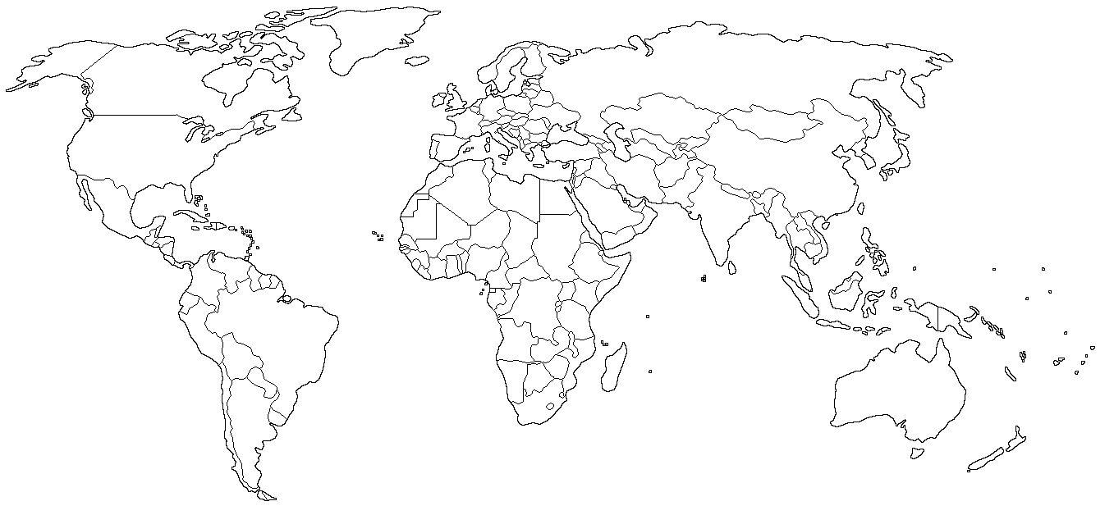
పోర్చుగల్
ప్రపంచ పటము
ఆర్కిటిక్ మహా సముద్రము
గ్రీన్ లాండ్
అలస్కా
డేవిస్ జలసంఢి
ఐస్ లాండ్
ఫిన్ లాండ్
రష్యా
స్వీడన్
కెనడా
నార్వే
బాల్టిక్ సముద్రము
ఉత్తర సముద్రము
ఐర్లాండ్
ఇంగ్లాండ్
జర్మనీ
పోలండ్
ఫ్రాన్స్
కజకిస్థాన్
మంగోలియా
జపాన్
ఇటలీ
నల్ల సముద్రము
ఉజ్బెకిస్థాన్
ఉత్తర కొరియా
అమెరికా సంయుక్త రాష్ట్రాలు
స్పెయిన్
టర్కి
కాస్పియన్ సముద్రము
గ్రీస్
టర్కిమెనిస్తాన్
చైనా
దక్షిణ కొరియా
జీబ్రాల్టర్ జలసంధి
ఇజ్రాయెల్
ఆఫ్గనిస్తాన్
మధ్యధరా సముద్రము
ఇరాన్
నేపాల్
మొరాకో
లిబియా
ఇరాక్
పాకిస్తాన్
భూటాన్
మె క్సి కో
అల్జీరియా
సౌదీ అరేబియా
వెస్టిండీస్
ఈజిప్ట్
ఇండియా
పసిఫిక్ మహా సముద్రము
పశ్చిమ సహారా
తైవాన్
సురినామ్
మారిటేనియా
ఎర్ర సముద్రము
ఒమన్
మయన్మార్
మాలి
నైజర్
సూడాన్
యెమన్
బంగ్లాదేశ్
థాయిలాండ్
కరేబియన్ సముద్రము
గయానా
చాద్
అరేబియా సముద్రం
ఫ్రెంచ్ గినియా
వియత్నాం
గినియా
నైజీరియా
బంగాళాఖాతం
కాంబోడియా
ఫిలిప్పైన్స్
కొలంబియా
వెనిజులా
ఘనా
మధ్య ఆఫ్రికన్ రిపబ్లిక్
ఇథియోపియా
మలేషియా
ఐవరి కోస్ట్
కామెరూన్
సోమాలియా
శ్రీలంక
న్యూ గినియా
ఈక్వెడార్
కెన్యా
సింగపూర్
పసిఫిక్ మహా సముద్రము
జైరీ
సుమత్రా
బోర్నియో
గబన్
కాంగో
ఇండోనేషియా
పెరూ
బ్రెజిల్
టాంజానియా
హిందూ మహా సముద్రము
జావా
సులవెసి
అట్లాంటిక్ మహా సముద్రము
అంగోలా
టోరస్ జలసంధి
బొలీవియా
జాంబియా
మొజాంబిక్
జింబాబ్వే
మలగసి
బోట్స్వానా
నమీబియా
ఆస్ట్రేలియా
చిలీ
దక్షిణాఫ్రికా
అర్జంటీనా
ఉరుగ్వే
గుడ్ హోప్ అగ్రము
బాస్ జలసంధి
టాస్మానియా
న్యూజిలాండ్
మాజిలాన్ జలసంధి
దక్షిణ మహా సముద్రము

Slide 53
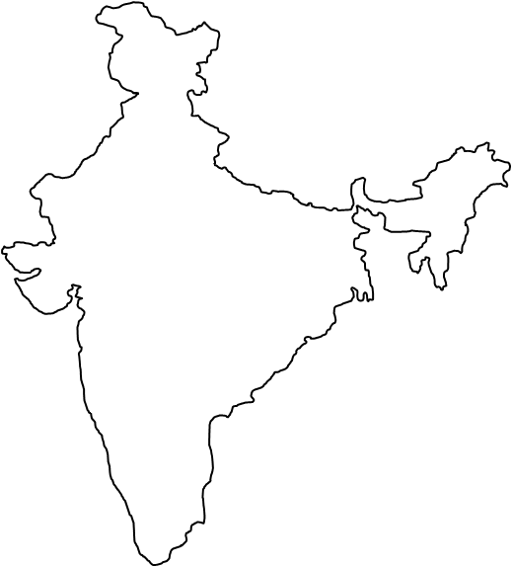
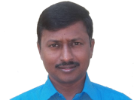
భారతదేశం - నదులు
చీనాబ్
రావి
జీలం
బియాస్
సట్లెజ్
బ్రహ్మపుత్రా నది
శారదా
యమునా నది
గాగ్రా
రాంగంగా
గండక్ నది
సింధూ నది
గోమతి‘
కోసి
లూని
గంగా నది
చంబల్
బేత్వ
సబర్మతి
కెన్
సోన్
మహి
నర్మదా
దామోదర్
తపతి
మహా నది
సురేష్

Slide 54
చీనాబ్
రావి
జీలం
బియాస్
సట్లెజ్
బ్రహ్మపుత్రా నది
శారదా
యమునా నది
గాగ్రా
రాంగంగా
గండక్ నది
సింధూ నది
గోమతి‘
కోసి
లూని
గంగా నది
చంబల్
బేత్వ
సబర్మతి
కెన్
సోన్
మహి
నర్మదా
దామోదర్
తపతి
మహా నది
గోదావరి
భారతదేశం - నదులు
కృష్ణా
తుంగభద్రా
పెన్నా
కావేరి

Slide 55
AS6
ప్రశంస / అభినందన - సున్నితత్వం

Slide 56
ప్రశంస / అభినందన - సున్నితత్వం
AS5
తోటివారితో కలిసి పనిచేయడం.
ఇతరుల అభిప్రాయాలను గౌరవించటం.
స్వేచ్ఛగా ప్రశ్నించడం
అవసరమైన వారికి సహాయం చేయడం.

Slide 57
ఉపాధ్యాయులు ఏమి చేయాలి?
AS5
పిల్లలచే వివిధ సమస్యలపై తమ స్పందనను తెలిపే నినాదాలు, పోస్టర్లు కరపత్రాలు తయారు చేయించవచ్చు.
వివిధ సమస్యలపై విశ్లేషణ చేస్తూ పత్రికలకు, అధికారులకు లేఖలు రాయించవచ్చు.
స్వేచ్ఛ సమానత్వం, సౌబ్రాతృత్రం, న్యాయం, దేశ సమైక్యత వంటి రాజ్యాంగ పరమైన విలువలు కూడా పెంపొందించాలి.

Slide 58
ఉపాధ్యాయులు ఏమి చేయాలి?
AS5
సభలు, సమావేశాల్లో పాల్గొనేలా ప్రోత్సహించాలి.
జీవన నైపుణ్యాలు పెంపొందించాలి.
వివిధ వ్యక్తులు తోటి వారు చేసిన మంచి పనులను ప్రశంసించగలిగే వైఖరిని నిర్మాణం చేయాలి.
దయ, ప్రేమ వంటి మానవతా విలువలు పిల్లల్లో కల్పించాలి.

Slide 59
ఉపాధ్యాయులు ఏమి చేయాలి?
AS5
పాఠం చర్చించేటప్పుడు పిల్లల్లో సంబంధిత images రూపం దాల్చుతాయి. ఆ images గురించి మౌఖికంగా చెప్పించాలి. లేదా రాయించాలి.

Slide 60
ఉపాధ్యాయులు ఏమి చేయాలి?
AS5
ఉదా:-
ఆహార భద్రత గురించి కరపత్రం తయారు చేయండి.
PDS పనితీరు గురించి తహసీల్దార్ కు లేఖ రాయండి.
గ్రామీణ ప్రజలు పట్టణ ప్రాంతాలకు వలస వెళ్లడం వలన ఎదురయ్యే సమస్యలు విశ్లేషిస్తూ పత్రికల సంపాదకులకు లేఖ రాయండి.
ఐక్యరాజ్య సమితి ఆశయాలలో మీకు నచ్చినవి ఏవి? ఎందుకు?
జాతి ఐక్యతకు భాషా విధానం ఎలా దోహద పడుతుందని అనుకుంటున్నావు?

Slide 61
AS5
విద్యా ప్రమాణాలు ప్రశ్నాపత్రంలో ఇవ్వడానికి, విద్యార్థిని ప్రశ్నించడానికి ఉద్దేశించినవి కావు.
ఉపాధ్యాయుడు ప్రతి పాఠంలో ఈ విద్యా ప్రమాణాలను ఎక్కడెక్కడ పొందుపరచాలో గుర్తించాలి.

Slide 62
విద్యార్థి ఏం నేర్చుకున్నాడో తెలుసుకోవడానికి మూల్యాంకనం ఉద్దేశించబడలేదు.
మూల్యాంకనం విద్యార్థి నేర్చుకోవడానికి దోహదపడేది అనే విషయం మరువరాదు.
AS5

Slide 63
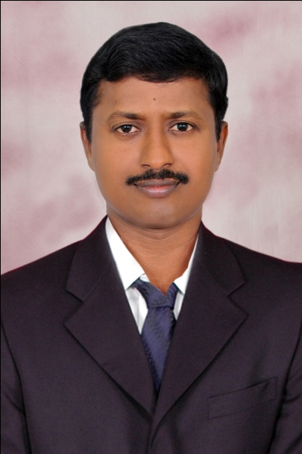
Thank you
K. Suresh, S.A., S.S., Z.P. (Boys) High School, SRIKALAHASTI

Slide 64
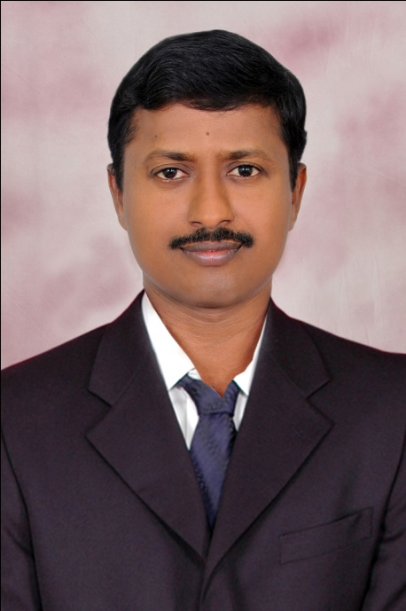
FOR MORE SOCIAL STUDIES PPTs, Videos, Previous Question Papers, Model papers, Lesson Plans, Teaching Notes, Materials, Maps……etc., in Telugu and English Mediums of APSCERT syllabus. Visit
http://sureshsrikalahasti.weebly.com/ gurudeva.com - new http://mana social.weebly.com
https://www.youtube.com/user/1973shekar
https://www.youtube.com/user/kunaatisuresh
K. SURESH

